Slide 1



UNIRIDE
Платформа карпулинга для студентов ATU
Веб-приложение для поиска попутчиков
Информация о студенте:
О проекте:
Бактыгалиев Амир
Рубежный контроль
Группа: ИС-25-22
Дисциплина: "Введение в специальность"
Преподаватель: Дамир Рашидинович
1 курс, Информационные системы

Slide 2





Проблема и Решение
ПРОБЛЕМА
РЕШЕНИЕ
Неэффективное использование транспорта
Целевая платформа для ATU
Личный транспорт студентов используется не полностью, что приводит к финансовым потерям и экологическому ущербу.
Верификация студентов через @atu.edu.kz для создания доверенной среды.
Отсутствие доверенной среды
Автоматизация выбора маршрута
Нет надежной платформы для поиска попутчиков внутри университетского сообщества.
Интеграция с 2GIS API для автоматизации выбора точек на карте и оптимизации поиска.
Неудобство планирования
Гибкая система фильтров
Сложность в планировании поездок из-за ручного ввода адресов и отсутствия удобных фильтров.
Фильтры по дате, цене и количеству мест для быстрого и удобного подбора поездки.

Slide 3

Реализованная архитектура
Технологии по слоям:
Внутреннее состояние
FRONTEND:
2GIS Map API
React 18
Типы и логика приложения
TypeScript
Карты и геокодинг
Vite
LocalStorage API
Tailwind CSS
Эмуляция сервера (REST)
React Leaflet
React + TypeScript
Одностраничное приложение
ВНЕШНИЕ СЕРВИСЫ:
2GIS API (Reverse Geocoding, Map Tiles)
Пользователь
Взаимодействует с SPA
ХРАНЕНИЕ ДАННЫХ:
LocalStorage
Использована гибридная архитектура SPA для быстрого прототипирования с чётким разделением слоёв.

Slide 4



Интеграция с 2GIS API
Интерактивная карта
Обратное геокодирование
Автоматическое заполнение
Пользователь кликает в любую точку на карте, выбирая нужное местоположение.
Координаты (широта, долгота) автоматически отправляются на сервер 2GIS API.
2GIS API возвращает читаемый адрес, который мгновенно подставляется в форму поездки.
Вывод:
Интеграция с локальным картографическим сервисом решила ключевую проблему UX и повысила точность данных.

Slide 5
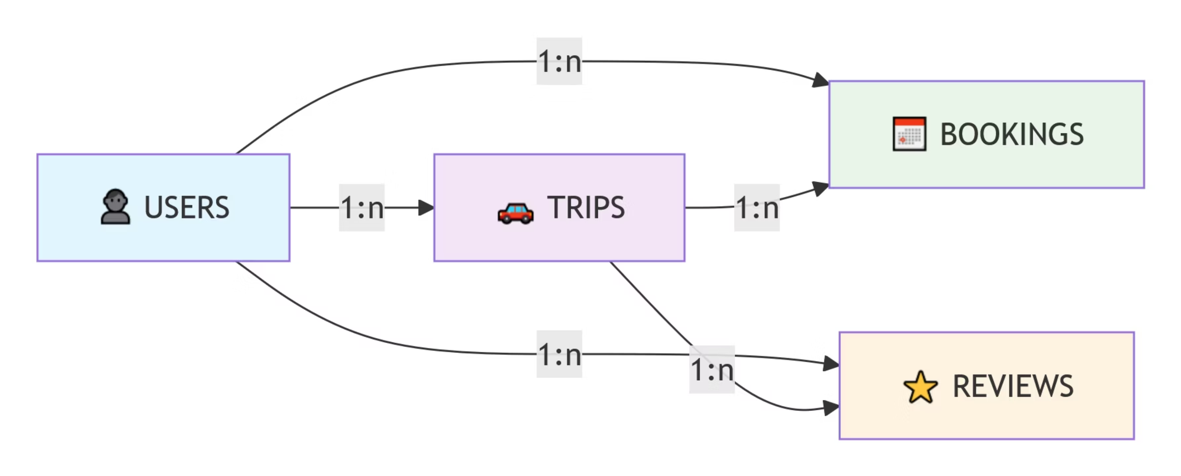
Структура данных и меры безопасности
МОДЕЛЬ ДАННЫХ
ПРИНЦИПЫ БЕЗОПАСНОСТИ, ЗАЛОЖЕННЫЕ В ПРОТОТИП:
1
Валидация на клиенте
2
Структурированное хранение
3
Готовность к развитию
Проверка email на соответствие домену ATU (@atu.edu.kz).
Данные сохраняются не как произвольный JSON, а через слой localStorageDB.ts, имитирующий работу с БД.
Архитектура позволяет заменить LocalStorage на реальный бэкенд (Django/PostgreSQL) без переписывания фронтенда.
ДОКУМЕНТАЦИЯ:
Полная ER-диаграмма и описание API находятся в папке /documentation репозитория.

Slide 6

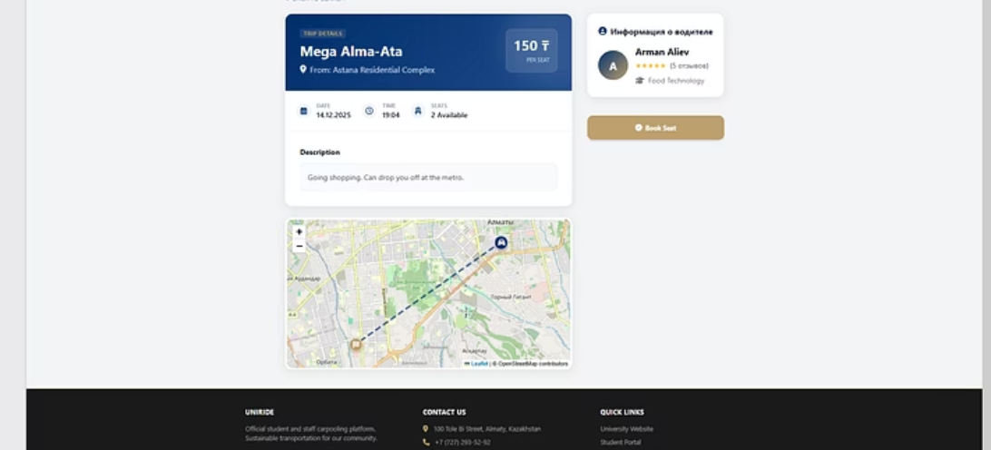
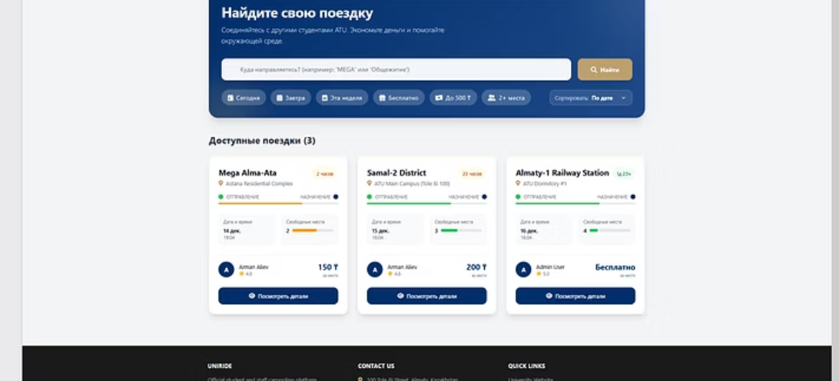

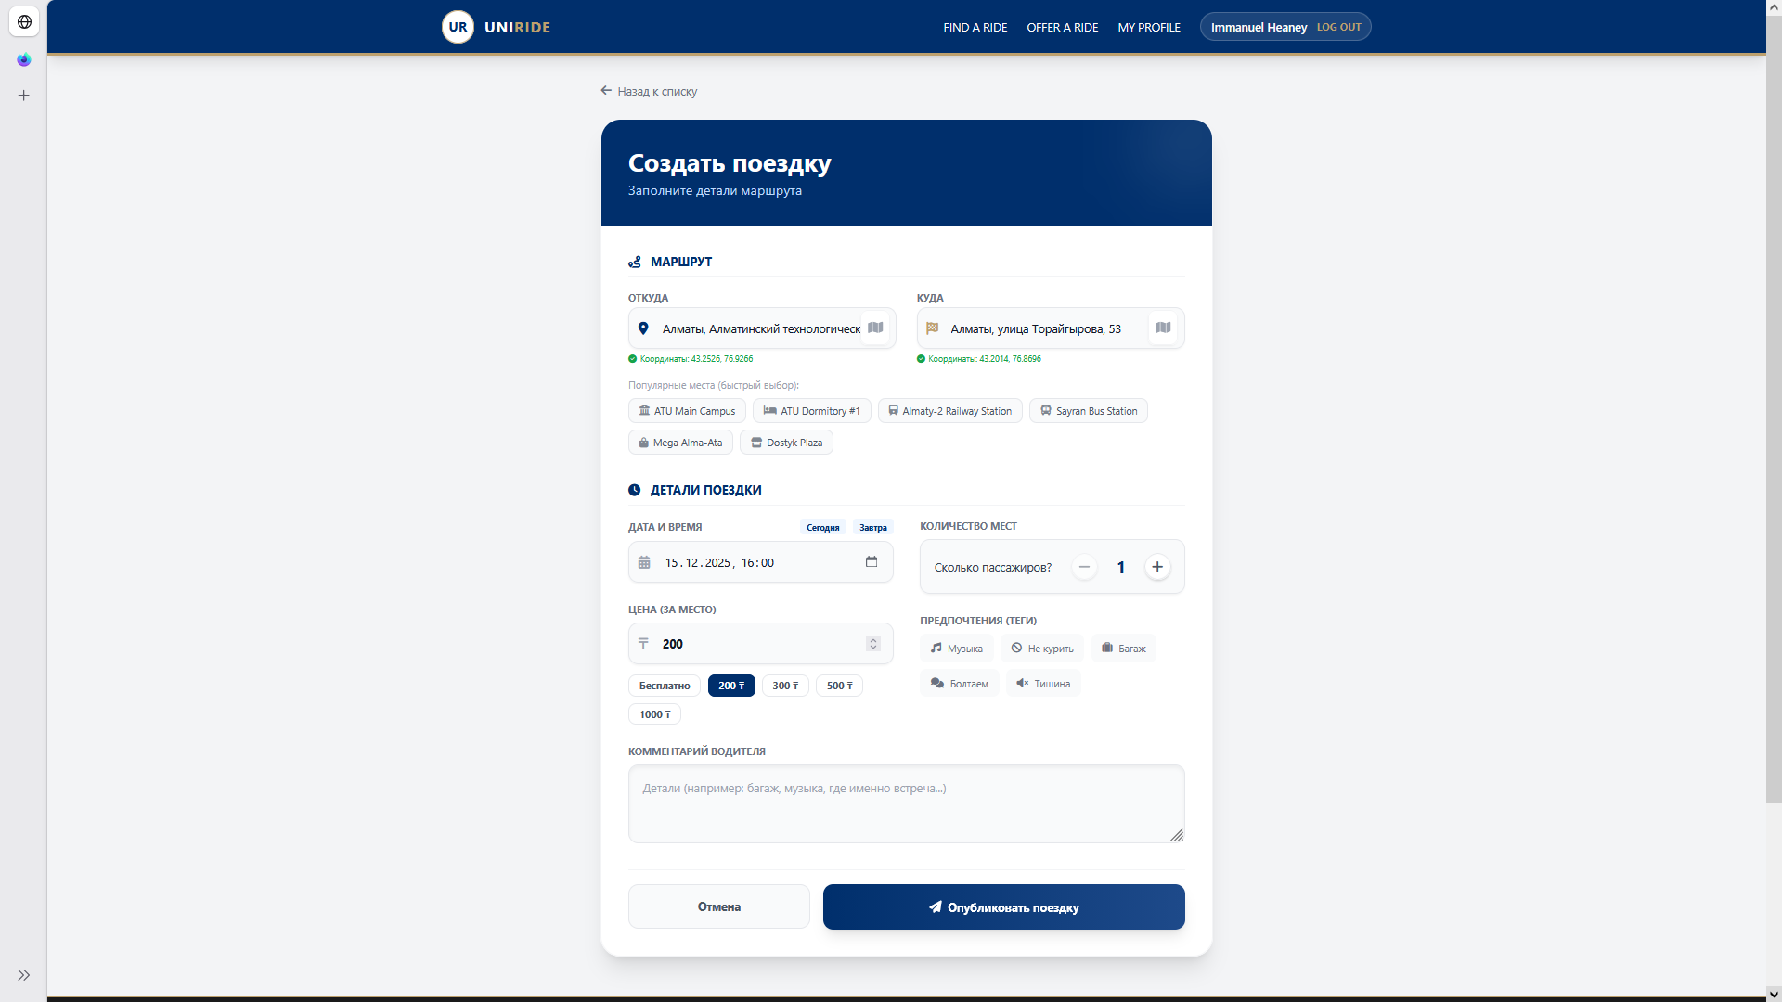
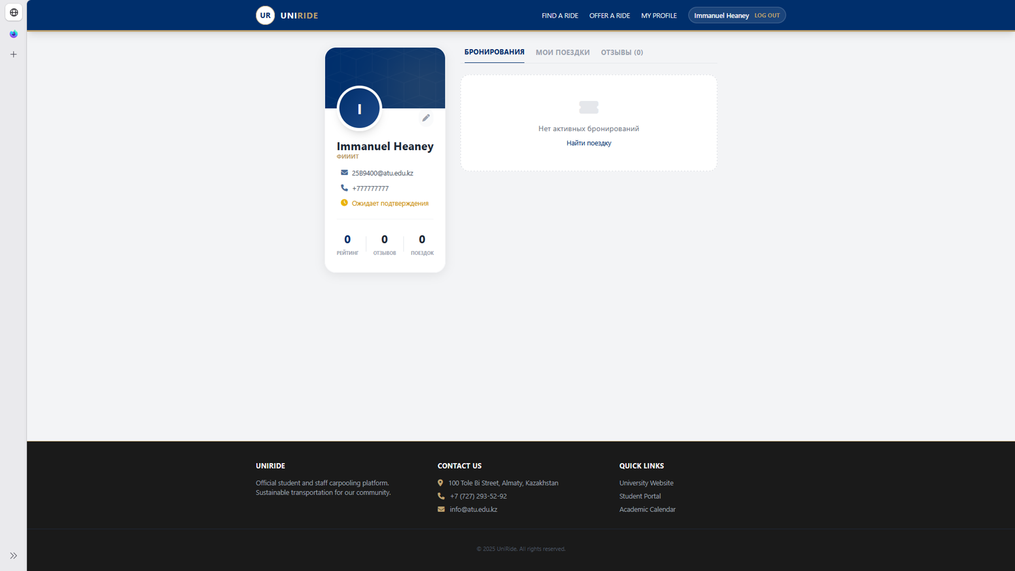
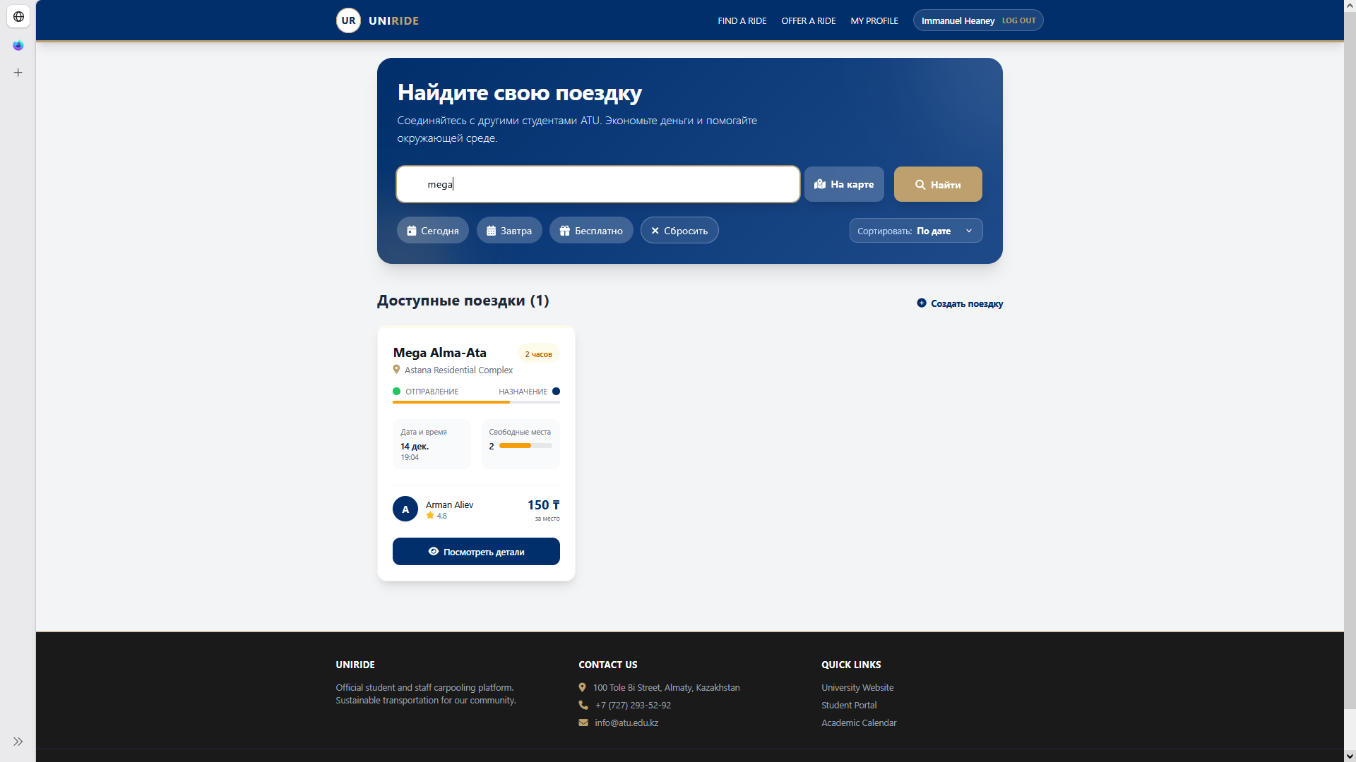
Работающий прототип
Проект полностью работоспособен. Вы можете протестировать его прямо сейчас.

Slide 7
Выводы и планы по развитию
ЧТО БЫЛО СДЕЛАНО
ПЛАНЫ НА БУДУЩЕЕ (roadmap)
Создано полностью рабочее клиентское SPA-приложение.
Бэкенд: Переход на Django REST Framework + PostgreSQL.
Реализована сложная бизнес-логика (фильтры, карты, управление состоянием).
Безопасность: Внедрение JWT-аутентификации и ролевой модели.
Интегрирован внешний API (2GIS) для решения конкретной проблемы UX.
Функции: Система рейтингов, реальный чат, push-уведомления.
Проект задеплоен в публичный доступ и готов к использованию.
Данный прототип доказывает реализуемость идеи и служит основой для полноценного продукта.

Slide 8

Спасибо за внимание!
КОНТАКТЫ
ССЫЛКИ
Telegram: @FazzoD
Email: 25b94356@atu.edu.kz
Живое приложение: ссылка
Репозиторий

